Slide 1
Oprogramowanie
4
Oprogramowanie, to Dusza komputera

Slide 2
O czym będzie?
“All experience shows technological changes profoundly transform political and social relationships.”
John von Neumann
Przetwarzanie za pomocą programów
Narzędzia użytkownika
Oprogramowanie systemowe: sprzęt - oprogramowanie
Interfejs użytkownika: Kontakt człowieka z maszyną
Interfejsy przyszłości

Slide 3

Przetwarzanie za pomocą programów
Cechy programów:
  zapamiętywane w pamięci
  ciąg instrukcji do wykonania przez komputer
  zaprojektowane do rozwiązywania konkretnych problemów

Slide 4

Szybka i głupia maszyna
Komputery:
  Mają ograniczone możliwości
  Wykonuja tylko podstawowe operacje arytmetyczne i porównania logiczne
  Muszą być dokładnie poinstruowane, co robić

Slide 5
Języki programowania
Programiści zaczynają od algorytmów:
  Krok po kroku co robić (najczęściej we w miarę naturalnym języku, np. po polsku)
Algorytmy często bywają niejednoznaczne, nieprecyzyjne - nie do zrozumienia dla komputera w tej formie
Algorytmy przekłada się na określony język programowania

Slide 6

Języki programowania
Połączenie między
Językiem naturalnym
Kodem binarnym
Pascal, C, C++, Java,...

Slide 7
Narzędzia użytkownika
Oprogramowanie narzędziowe, to:
  Oprogramowanie konsumenta
  Oprogramowanie zintegrowane
  Specyficzne oprogramowanie rynkowe

Slide 8
Oprogramowanie konsumenta
Produkty programistyczne z punktu widzenia konsumenta różnią się od innych typów (CD, video itp.)następującymi cechami
  Dokumentacja
  Opcje nowelizacji (upgrade)
  Zgodność
  Gwarancja
  Rozszerzenie własności/licencji na użytkowanie

Slide 9
Dokumentacja
Dokumentacja zawiera:
  Wydrukowany podręcznik i manual wyjaśniajace, jak używać oprogramowania
  Podręczniki on-line i podpowiedzi ekranowe oferujące natychmiastową pomoc

Slide 10
Nowelizacje (upgrade)
Nowelizacje umożliwiają zapłatę za aktualizację wersji programu
Nowe wersje zawierają nowe możliwości i nowe błędy!

Slide 11

Zgodność
Zgodność oznacza właściwe funkcjonowa-nie w kontekście konkretnego systemu operacyjnego i urzą-dzeń zewnętrznych
Programy napisane na jeden typ komputera mogą nie działać na innym

Slide 12

Gwarancja
Uwaga!
Producenci oprogramowania ograni-czają do maksimum jakąkolwiek odpowiedzialność za błędy sprzedając je “jak jest” (as is)
Oprogramowania bez błędów nie ma!

Slide 13
Własność/Licencja
Trzy kategorie:
  Zakupione oprogramowanie oznacza licencję na użytkowanie zgodnie z umową licencyjną
  Shareware oznacza oprogramowanie bezpłatne w okresie próby, ale stosowna opłata jest wymagana przy przedłużeniu użytkowania
  Public domain (freeware) jest oprogramowaniem bezpłatnym i nie może być licencjonowane, ani przejęte na własność.

Slide 14
Aplikacje zintegrowane
Oprogramowanie wielofunkcyjne zawiera następujące programy:
  Edytor tekstów
  Bazę danych
  Arkusz kalkulacyjny
  Program graficzny
  Program telekomunikacyjny

Slide 15
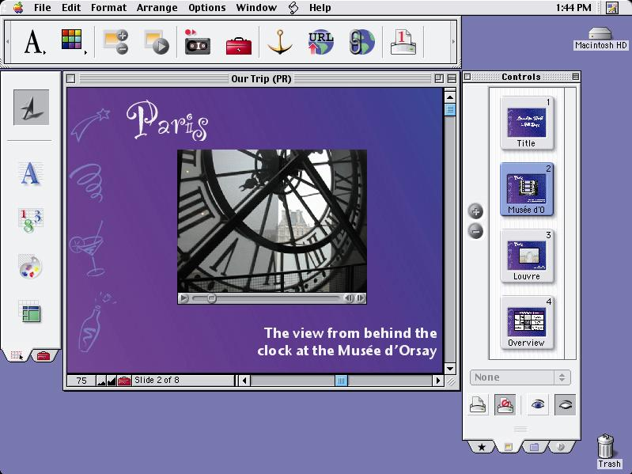
Zalety oprogramowania zintegrowanego
Kosztuje mniej, niż kupowanie części oddzielnie
Dane łatwo przenaszalne między modułami
Analogiczne polecenia w różnych modułach są zazwyczaj takie same
Zwykle możliwa jest gładka integracja modułów

Slide 16


Specyficzne oprogramowanie rynkowe
Oprogramowanie specyficzne:
  Rachunkowość medyczna
  Katalogi biblioteczne
  Zarządzanie restauracjami
  Indywidualne potrzeby klienta

Slide 17
Systemy operacyjne
System operacyjny sprawuje kontrolę nad:
  Połączeniem z urządzeniami zewnętrznymi
  Koordynacją współbieżnych procesów
  Zarządzaniem pamięcią
  Kontrolą zasobów i poufnością
  Zarządzaniem programami i danymi (plikami)
  Koordynacją łączności przez sieć

Slide 18

Programy narzędziowe
  naprawiają uszkodzone dyski
  ułatwiają użytkownikowi organizację i przenoszenie plików między dyskami
  tłumaczą pliki dostosowując ich format do standardów różnych systemów
  chronią przed wirusami

Slide 19

Gdzie się znajduje system operacyjny?
Niektóre komputery mają system operacyjny w pamięci ROM
Zazwyczaj w ROM przechowują tylko część
  Reszta systemu ładowana jest z twardego dysku w czasie włączania (butowania)
Większość swojego czasu działa w tle

Slide 20

Interfejs użytkownika:
Łącze między człowiekiem a maszyną
Interfejs użytkownika to to, co się widzi na ekranie
Dwa podstawowe typy interfejsu:
  Interfejs wierszowy (command line interface)
  Interfejs graficzny (GUI)

Slide 21
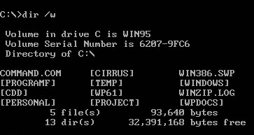
Interfejs wierszowy: DOS
DOS jest przykładem interfejsu, w którym do komunikacji używa się znaków
  liter
  liczb
  symboli

Slide 22
Interfejs znakowy MS-DOS
MS-DOS™ jest najszerzej znanym interfejsem wierszowym
Charakteryzuje się:
  Wprowadzaniem komend wierszami (polecenia są podawane z klawiatury)
  Wybieraniem poleceń z list

Slide 23
Interfejs graficzny:
Macintosh
Jest to system operacyjny, w którym użytkownik komunikuje się z komputerem za pomocą wskaźnika (np.. Myszki)
Komputery Macintosha były w ten sposób oprogramowywane już w roku 1984.

Slide 24
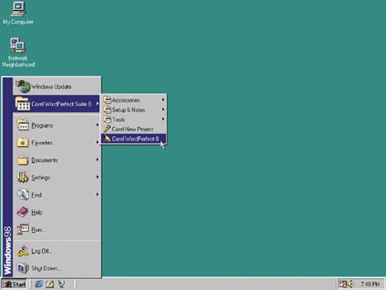
Interfejs graficzny:
Windowsy
Windows 95, 98, Millenium, XP są
bardzo podobne do Mac OS
Istnieje kilka wersji Windowsów - dla pojedynczego użytkownika i dla firm

Slide 25

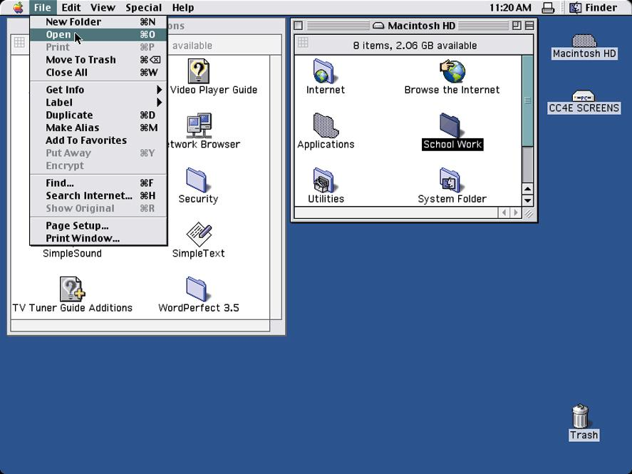
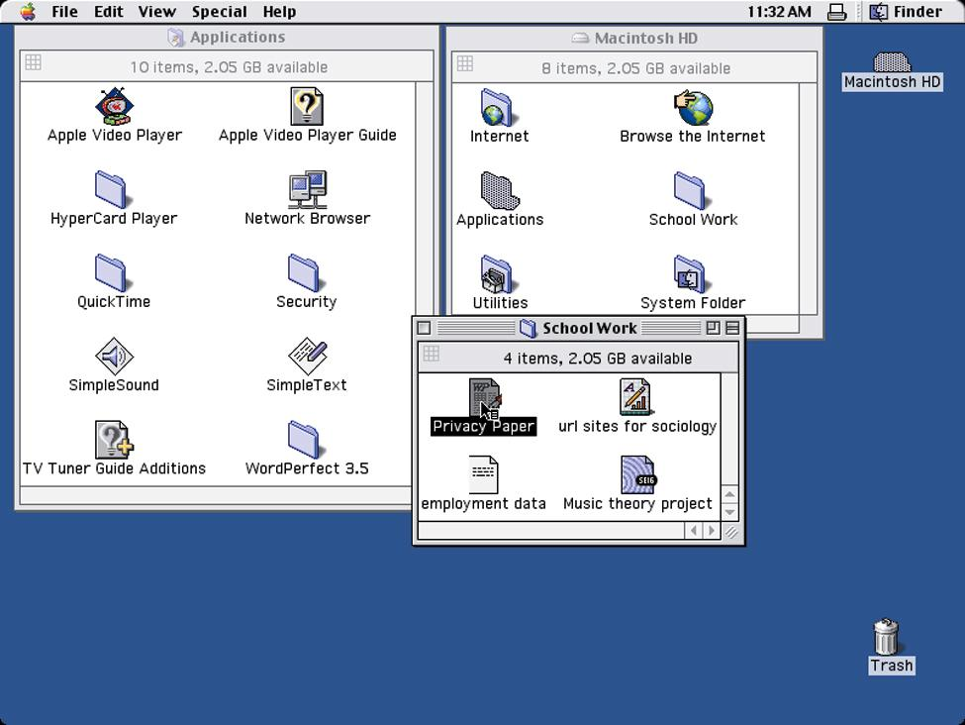
Dlaczego WIMPy wygrały?
Windows, Icons, Menus, and Pointing devices
Są intuicyjne
Są konsystentne
Są wyrozumiałe
Zabezpieczają
Są elastyczne

Slide 26
Systemy wielu użytkowników: UNIX i Linux
UNIX był zaprojektowany w Laboratoriach Bella zanim powstały komputery osobiste
Linux został stworzony przez Linusa Torvaldsa i jest stale rozwijany
  Z Linuxa każdy może za darmo korzystać i go ulepszać

Slide 27
Systemy wielu użytkowników: UNIX i Linux
UNIX pozostaje dominującym systemem operacyjnym serwerów internetowych
Umożliwia komputerom komunikowanie się z wieloma innymi komputerami lub terminalami jednocześnie i natychmiastowo (podział czasu).

Slide 28
Platformy sprzętowe i oprogramowania
Windows 9x(ME)
Windows 2000
Windows CE
Windows XP
Palm OS
IBM’s OS/2
Mac OS/9
Mac OS/X
UNIX & Linux
BeOS

Slide 29

Podstawowe reguły przy wyborze komputera
Zanim go kupisz:
  Rozważ możliwości finansowe
  Zastanów się nad dodatkami
  Przejrzyj sieć, pogadaj z innymi użytkownikami komputerów i programów

Slide 30
Podstawowe reguły przy wyborze komputera
Rozważ:
Do jakiego rodzaju zadań go potrzebujesz?
Czy komputer może być dostosowany do Twoich przyszłych potrzeb (np.. Edycja filmów video)?
Jak dużo zasobów będzie Ci trzeba?
Czy procesor sprosta Twoim wymaganiom?
Czy będzie możliwe rozszerzenie jego możliwości?

Slide 31
Podstawowe reguły przy wyborze komputera
Rozważ:
  Czy wystarczy Ci modem, czy też musisz mieć podłączenie do sieci?
  Czy urządzenia zewnętrzne mają być przenośne?
  Jaki rodzaj interfejsu odpowiada Ci najbardziej?
Czy chcesz mieć maszynę tego samego typu, co obecnie?
Czy sprzedawca i producent są renomowanymi firmami?
Jakiego rodzaju pomocy się spodziewasz? (support)

Slide 32

Interfejsy przyszłości
Zapewne będą:
  uniformizowały rozwiązania
  używały języka naturalnego (mówisz do maszyny, a ona Ci odpowiada)
  wyposażone w elementy sztucznej inteligencji
  wykorzystywały rzeczywistość wirtualną (dane w trzech wymiarach)

